Slide 2
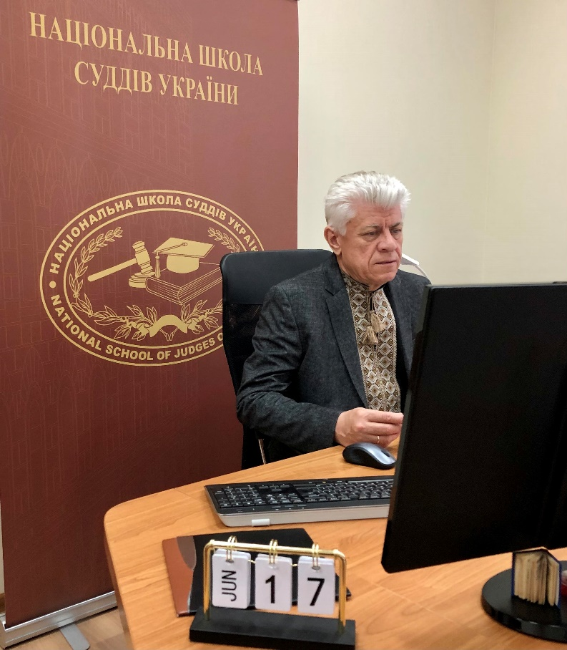
Практичність
онлайнових занять для
працівників Служби судової охорони
Володимир Мазурок
Проректор
Національної школи суддів України
Онлайн–круглий стіл
для співробітників
Служби судової охорони
Функціонування
Служби судової охорони
в системі правосуддя України
Київ – Дніпро – Запоріжжя
17 червня 2021 року

Slide 3
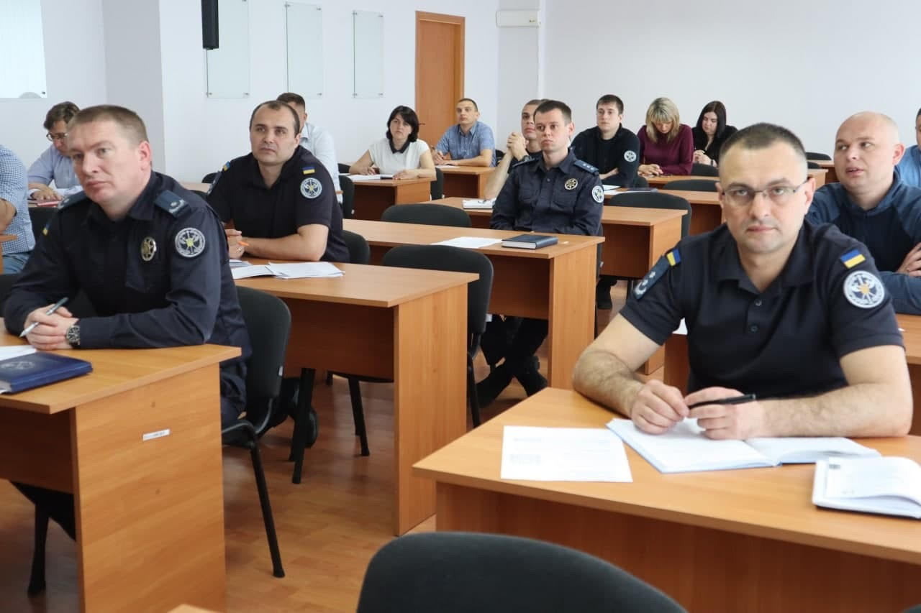
НШСУ
забезпечує підготовку висококваліфікованих кадрів для системи правосуддя та здійснює науково–дослідну діяльність
ССО
є державним органом у системі правосуддя для забезпечення охорони та підтримання громадського порядку в судах

Slide 4
Завдання
спеціальну підготовку кандидатів на посаду судді
підготовку суддів, зокрема, обраних на адміністративні посади в судах
періодичне навчання суддів з метою підвищення рівня їхньої кваліфікації
проведення курсів навчання, визначених кваліфікаційним або дисциплінарним органом, для підвищення кваліфікації суддів, які тимчасово відсторонені від здійснення правосуддя
підготовку працівників апаратів судів та підвищення рівня їхньої кваліфікації
підготовку працівників Служби судової охорони та підвищення рівня їхньої кваліфікації (доповнено пунктом 5–1 згідно із Законом №1417-IХ від 27.04.2021, який набрав чинності 23.05.2021)
Notes:
організовує професійне навчання, професійну підготовку, стажування та атестування співробітників Служби

Slide 5
Правовий статус працівників Служби судової охорони
До працівників Служби судової охорони належать особи, яким присвоєно спеціальні звання співробітників Служби судової охорони, державні службовці та особи, які уклали трудовий договір із Службою судової охорони
Порядок проходження служби співробітниками Служби судової охорони регулюється цим Законом та положенням, яке затверджується Вищою радою правосуддя за поданням Голови Служби судової охорони, погодженим з Державною судовою адміністрацією України
На державних службовців Служби судової охорони поширюється дія Закону України “Про державну службу”. Посади державних службовців Служби судової охорони відносяться до відповідних категорій посад державної служби в порядку, установленому законодавством

Slide 6
Унормування співпраці
освіти й охорони судівництва
Національна школа суддів України та Служба судової охорони у 2019 році розпочали плідну співпрацю для професійної підготовки співробітників Служби судової охорони.
У 2020 році відповідно до положень чинного законодавства Національна школа суддів України та Служба судової охорони визначили основні напрямки спільної роботи щодо виконання взаємопов’язаних функцій і завдань у Меморандумі про співпрацю.
Головними цілями Меморандуму визначено поєднання зусиль сторін, спрямованих на:
підвищення професійного рівня співробітників Служби судової охорони, суддів і працівників апарату судів
формування пропозицій щодо удосконалення нормативної бази у сфері забезпечення охорони органів та установ системи правосуддя
забезпечення безпеки учасників судового процесу й особистої безпеки суддів

Slide 7
СТРАТЕГІЯ РОЗВИТКУ
СУДДІВСЬКОЇ ОСВІТИ В УКРАЇНІ
на 2021-2025 роки
Розробка комплексної програми
підготовки співробітників Служби судової охорони
визначення потреб у підготовці співробітників Служби судової охорони
упровадження локального регулювання змісту та організації підготовки працівників Служби судової охорони
розробку курсів для підготовки співробітників Служби судової охорони
підготовку тренерів(викладачів) для вишколу співробітників Служби судової охорони

Slide 8
Процес Підготовки
Організація
Зворотний зв’язок зі слухачами
Планування
Проведення підготовки
Облік і контроль

Slide 9
Форми занять
Онлайн підготовка, зокрема, за допомогою програми Zoom
Очна (офлайн) підготовка
Дистанційна підготовка

Slide 10
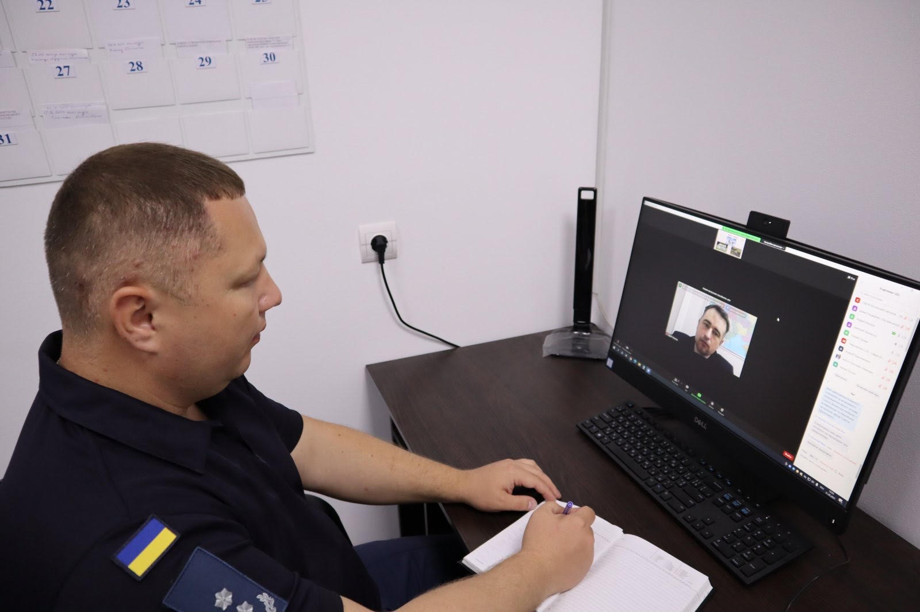
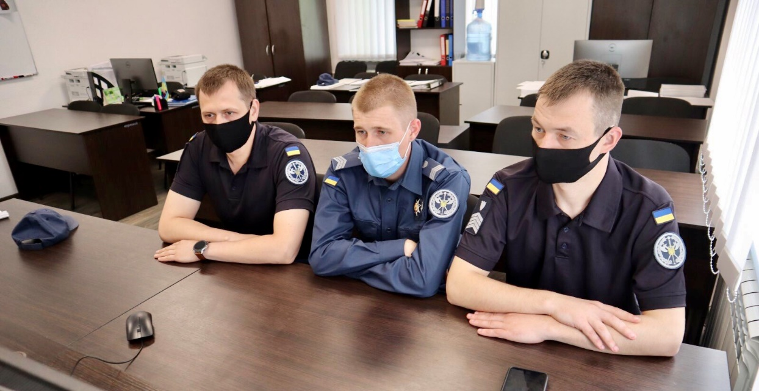
У 2021 році
16 онлайн–круглих столів
“Функціонування Служби судової охорони
в системі правосуддя України”
Черкаси, Суми, Ужгород, Полтава, Рівне, Чернігів, Луцьк,
Житомир, Херсон, Миколаїв, Івано–Франківськ, Вінниця,
Харків, Кропивницький, Тернопіль, Хмельницький

Slide 11
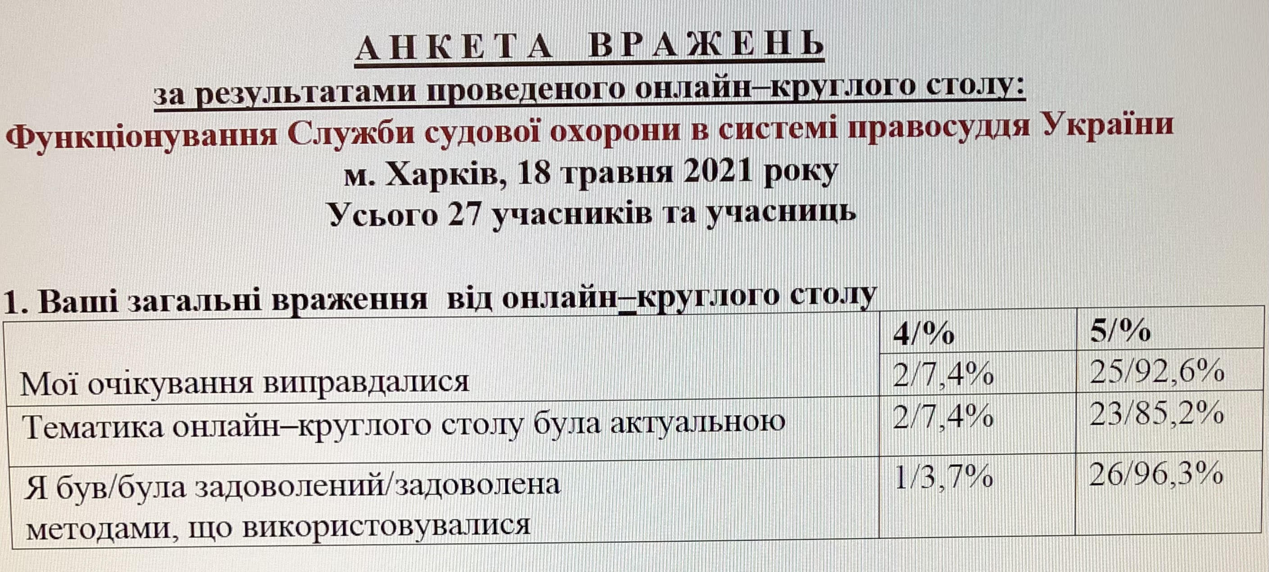
Аналіз анкет зворотного зв’язку
Для онлайн–занять особливо актуальним і важливим джерелом інформації для Національної школи суддів України є анонімне анкетування за п’ятибальною шкалою, де 5 балів є найвищою оцінкою, а 1 бал – найнижчою.
За результатами аналізу анкет отримується інформація про ефективність обраних методів проведення занять, ступінь задоволеності його учасників процесом і результатами роботи протягом заняття, а також ступінь досягнення поставленої мети.

Slide 12
Щиро подякував
за увагу!

